Slide 1
Utilisation de données intégrées pour la prise de décision en matière de lutte antivectorielle x Dr. Emmanuel Kooma 14 octobre 2021

Slide 2
Suivi et optimisation de couverture de la lutte antivectorielle

Slide 3
Objectif d'utilisation des données et contexte d'intervention
Objectif d'utilisation des données : Assurer la couverture de la lutte antivectorielle en surveillant la mise en œuvre des pulvérisations intradomiciliaires d'insecticide à effet rémanent (PID) et des moustiquaires imprégnées d'insecticide (MII) par tous les partenaires au niveau des districts et des établissements de santé
Contexte d'intervention :
Stratégie de campagne de masse des PID et MII en Zambie, en 2020
50 % de la population protégée par les PID
50 % de la population protégée par les MII
Prévoir un chevauchement de 10 %
Ciblage des PID et MII au niveau des zones (établissements de santé secondaires).
Aide à la mise en œuvre :
PID :
Financé par le gouvernement de la République de Zambie (GRZ), le Fonds mondial, l'Initiative du Président contre le paludisme (PMI)
Mise en œuvre par le Programme national d'éradication du paludisme (NMEP) et VectorLink
Assistance technique assurée par le Partenariat pour le contrôle et l'éradication du paludisme en Afrique (MACEPA) et Akros dans certains districts
MII
Financé par le gouvernement de la République de Zambie (GRZ), le Fonds mondial, l'Initiative du Président contre le paludisme (PMI)
Mise en œuvre par le Programme national d'éradication du paludisme (NMEP)
Assistance technique assurée par VectorLink

Slide 4
Quelles données et quels indicateurs utilisez-vous ?
PID | Numérateur [Source(s) de données] | Dénominateur [Source(s) de données]
PID
Couverture de pulvérisation | Structures pulvérisées [Formulaires de l'opérateur de pulvérisation] | Structures trouvées [Formulaires de l'opérateur de pulvérisation]
Progression de la pulvérisation | Structures pulvérisées [Formulaires de l'opérateur de pulvérisation] | Structures ciblées [Microplan national ou de district, cartes GRID3]
MII
MII distribuées suite à une demande | MII distribuées [Formulaires de distribution des MII] | MII demandées [Formulaires d'enregistrement des ménages pour les MII]
Combinées
Population protégée par PID et MII combinées | PID : Population vivant dans des structures pulvérisées [Formulaires de l'opérateur de pulvérisation] MII : MII distribuées *2 [Formulaires de distribution des MII] | Population totale [Projections de recensement du Bureau central des statistiques, nombre de personnes par district à partir du microplan, cartes GRID3]

Slide 5
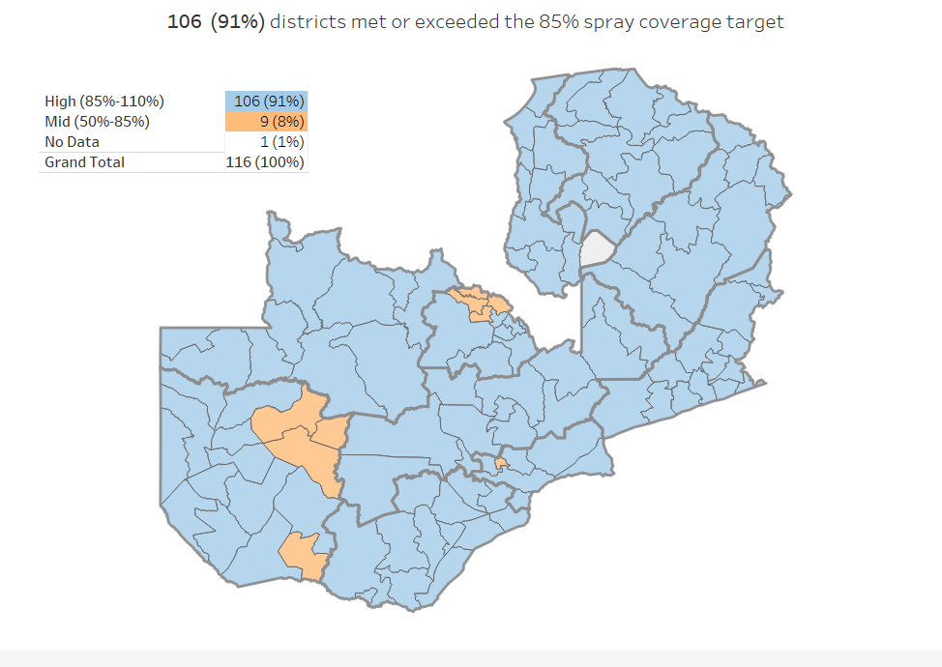
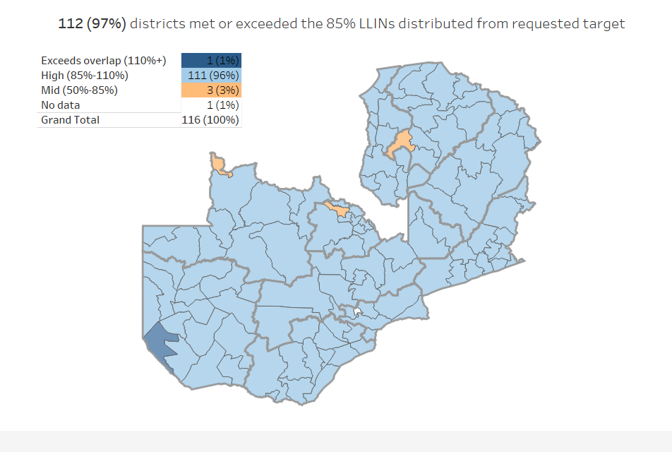
Utilisation des données : Exemple 1
Capacité à évaluer tous les indicateurs clés de la campagne de PID et de MII (au niveau des provinces, des districts et des établissements)
Figure 1. Couverture des PID, par district
Figure 2. MII distribuées suite à une demande, par district

Slide 6
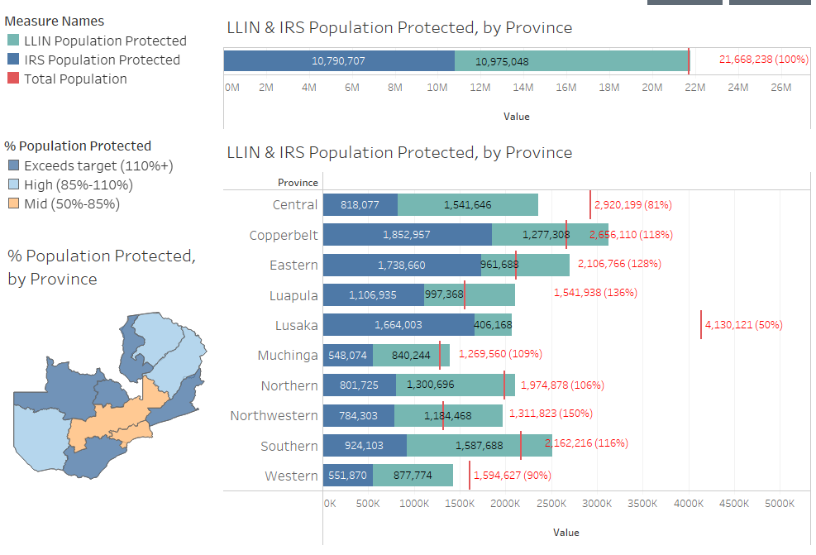
Utilisation des données : Exemple 1 (suite)
Capacité à évaluer tous les indicateurs clés de la campagne de PID et de MII (au niveau des provinces, des districts et des établissements)
Figure 4. Population protégée au niveau des établissements de santé
Figure 3. Population protégée au niveau des provinces
Notes:
Flux de données

Slide 7
Stratégies et techniques recommandées
Utiliser DHIS2 pour collecter les données sur les PID et les MII, permettant ainsi l'intégration des données
Utiliser éventuellement d'autres outils pour intégrer des sources de données complémentaires, créer des visualisations supplémentaires et partager les données
Sur support papier
Formulaire de l'opérateur de pulvérisation
Sur support papier
Formulaire du superviseur
Base de données DHIS2
NMEC DHIS2
Au niveau de l'HFCA
Intégration, visualisation et rapports
NMEC DHIS2
Tableau
Sur support papier
Formulaire de l'opérateur de pulvérisation
Sur support papier
Formulaire du superviseur
Base de données DHIS2
VectorLink Collect DHIS2
Au niveau des zones
Outil mobile
Révélation

Slide 8
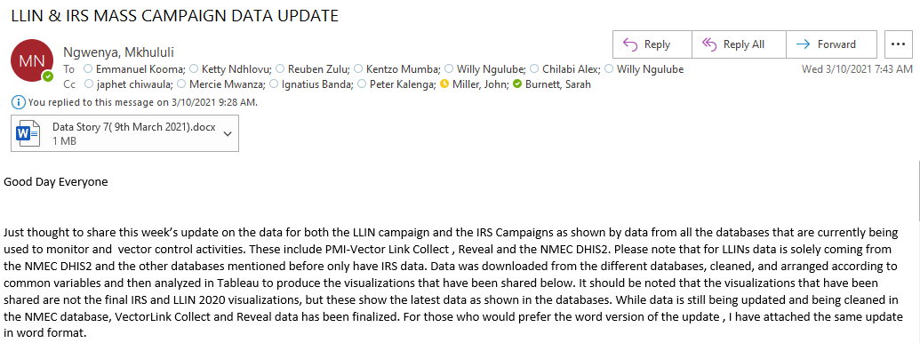
Stratégies et techniques recommandées
Des mises à jour hebdomadaires sont partagées avec l'ensemble de l'équipe de lutte antivectorielle et les partenaires sur le déroulement des campagnes de PID et de MII

Slide 9
Défis liés à l'utilisation des données
Sources multiples de données relatives à la population (recensement, nombre de personnes, données géospatiales) au niveau des districts, manque de données relatives à la population au niveau des établissements de santé (absence de recensement pour certains établissements)
Ciblage au niveau des zones
Problèmes liés à l'interopérabilité
Double saisies de données dans le DHIS2 en raison d'une mauvaise connexion Internet
Utilisation des données pour orienter les campagnes de « ratissage » de PID

Slide 10
Projets à venir pour une meilleure utilisation des données
Ajout d'indicateurs d'assurance qualité aux tableaux de bord de suivi des PID :
Délais de la saisie des données
Structures pulvérisées par jour
Couverture des pièces
Aide aux commandants provinciaux de PID afin d'interpréter et d'utiliser les indicateurs de progrès et de qualité pour orienter la supervision de soutien
Automatiser les mises à jour hebdomadaires
Notes:
Poursuivre l'amélioration de l'utilisation des données aux niveaux inférieurs (province et district)
Former et soutenir les commandants provinciaux de PID afin d'améliorer la supervision de la qualité des performances et de l'impact des PID grâce à l'utilisation des données

